Slide 1

Типология руководителей по И. Адизесу
Выполнил студент
ФИО
Группа

Slide 2
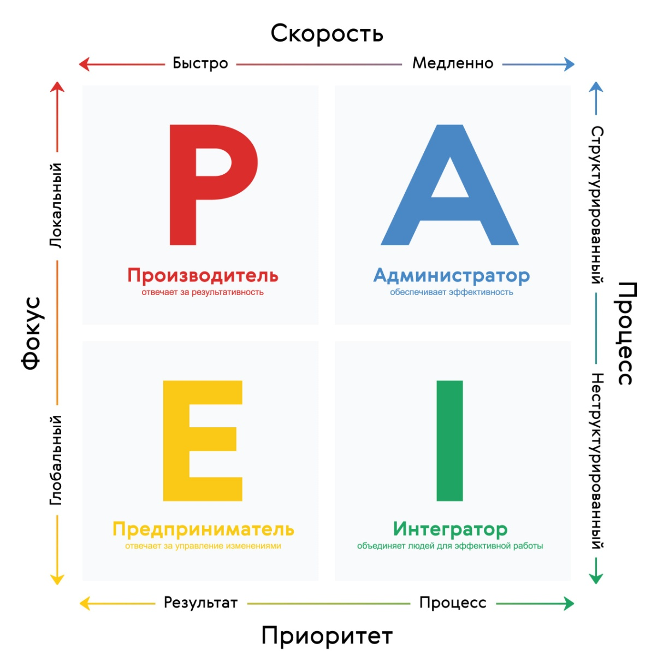
Что такое PAEI
(P)roducing – производство результатов, обеспечивающее результативность организации
(E)ntrepreneuring – предпринимательство, требующееся для осуществления изменений
(I)ntegrating – интеграция людей в организацию ради ее жизнеспособности и эффективности в долгосрочной перспективе
(A)dministrating – администрирование, обеспечивающее эффективность организации

Slide 3
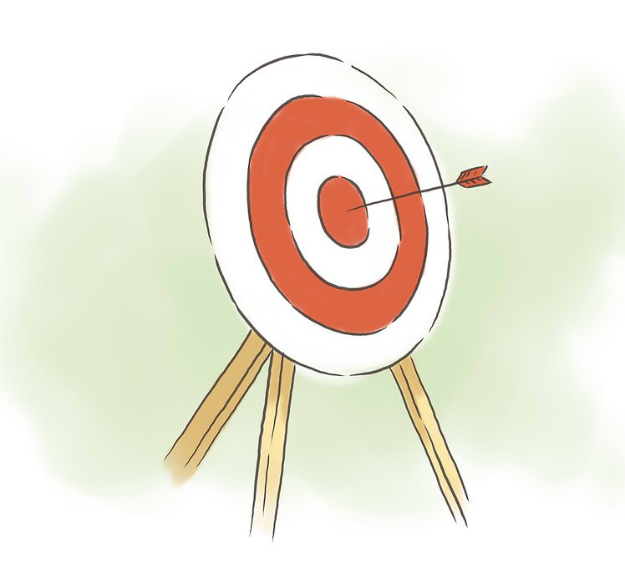
(P) Производство результатов
Первая роль в управлении связана со способностью производить результаты. Она требует быстрых и решительных действий, основанных на знании технологий и способности к смелым действиям по реализации [1]
Основные характеристики людей, предрасположенных к (P) – роли
ориентированы на достижение результата
трудолюбивы и продуктивны
прагматичны
предрасположены к действию больше, чем к размышлениям и анализу
нетерпеливы

Slide 4

(A) Администрирование
Чтобы организация оставалась эффективной в краткосрочный период, ей необходим администратор. Эта функция обеспечивает организации эффективное исполнение ее миссии. Она включает в себя координирование, распределение обязанностей, отслеживание процесса, контроль и руководство [1]
всегда следуют букве закона
методичны и организованны
мыслят линейно и логически
любят подсчеты и цифры
стремятся к управлению другими людьми
уделяют внимание деталям
Основные характеристики людей, предрасположенных к (А) – роли:

Slide 5
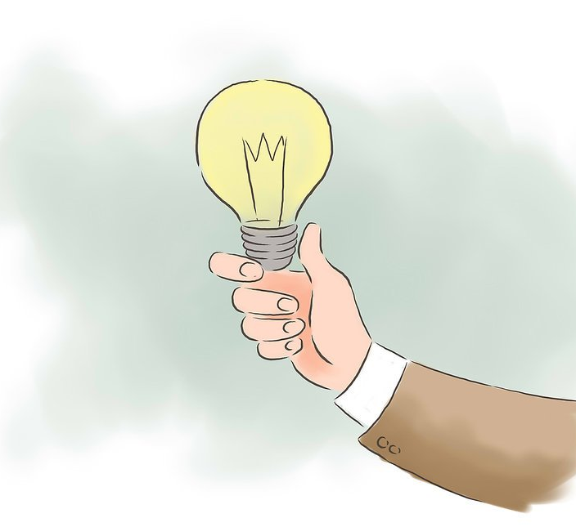
(E) Предпринимательство
Предпринимательство обеспечивает организации результативность в долгосрочной перспективе. Оно определяет направление, которое организация должна избрать, чтоб достигнуть желаемого изменения. Осуществляется прогноз направлений и разработка стратегий для адаптации организации [1]
творческие личности, способные представить себе новые направления
стремятся к переменам
склонны к новаторству, проактивные
Основные характеристики людей, предрасположенных к (Е) – роли:

Slide 6

(I) Интеграция
Интеграция обеспечивает организации эффективность в долгосрочной перспективе. При выстраивании атмосферы и системы ценностей в коллективе функция этой роли – обеспечить совместную работу людей в команде, а не по отдельности Интеграция требует умения сплотить людей, несмотря на их различия в способностях, точках зрения, стилях и личных интересов [1]
Умеют выявить лидера
могут примирять людей и разрешать конфликты, снижать напряженность
способны поддерживать атмосферу взаимного доверия и уважения
Основные характеристики людей, предрасположенных к (I) – роли:

Slide 7
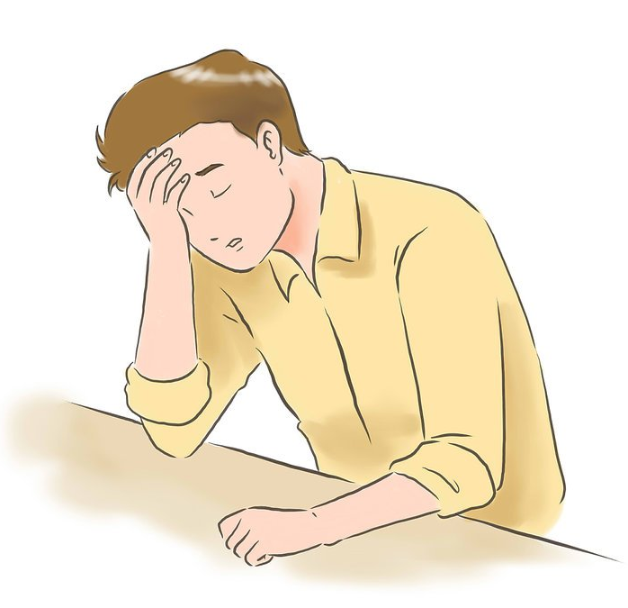
Ролевые конфликты
Те, кто хорош в (E) – роли, хотят перемен. Это вступает в противоречие с (A) – ролью, требующей контроля и консервативности
Те, кто склонен к (P) – роли, отставляют в сторону чувства, сосредотачиваясь на цели, и упускают межличностные аспекты взаимодействия. Это автоматически ведет к ущемлению (I) – роли
Исполнители (E) – роли хотят постоянных новшеств, и их мысли направлены на долгосрочную перспективу, что в свою очередь вступает в противоречие с качествами (P) – роли, которая направлена на выполнении текущих процессов
Чем больше вы стремитесь к систематизации и установлению правил (А), тем больше страшитесь перемен и новшеств (E), и наоборот

Slide 8

Руководители и лидеры [2]
PaeI Лидер, преуспевающий и в производстве результатов (P), и в интеграции (I), который способен удовлетворительно справляться с администрированием (А) и предпринимательством (E)
Paei Руководитель, преуспевающий в производстве результатов (P) и удовлетворительно справляющийся с другими ролями. В его коде нет прочерков, однако, поскольку интеграция (I) не является его сильной стороной, он не может быть лидером, только руководителем
paE- Несостоявшийся руководитель. Несмотря на то что он прекрасно справляется с предпринимательством (E), в его коде есть пробел. Он не способен исполнять роль интегратора (I) даже на минимальном уровне
pAeI Лидер, преуспевающий и в администрировании (А), и в интеграции (I), который способен удовлетворительно справляться с производством результатов (P) и предпринимательством (E)

Slide 9

Руководители и лидеры
Адизес показывает метафорически на примере кисти руки. Необходимы все пальцы руки, но большой важнее всего. Большой палец главенствует, поскольку только он может работать с другими. Лидер тот, кто способен объединять различия и сплотить команду несмотря на эти различия [3]
Поскольку он преуспевает в (I) – роли, он объединяет людей, устанавливая культуру общения, основанную на взаимном доверии и уважении
“Хорошего лидера делает не университет, где он учился, не то, что он имеет, не связи, а его человеческие качества”

Slide 10
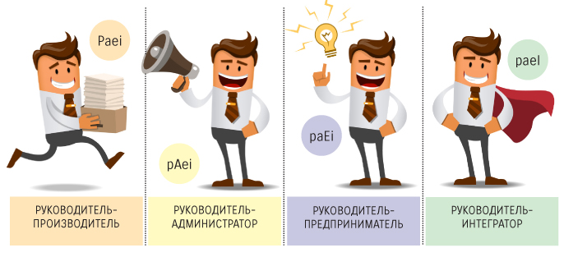
Спасибо за Внимание !!!
Идеальный руководитель по мнению Адизеса

Slide 11
Спасибо за Внимание !!!
Список использованной литературы
1. Адизес И. Развитие лидеров: Как понять свой стиль управления и эффективно общаться с носителями иных стилей. - М.: Альпина Бизнес Букс, 2008. - 143 с.
2. Кибанов А.Я. Управление персоналом. -- М.: КноРус, 2015.--208 с
3. Управление персоналом организации / Под ред. А.Я. Кибанова.-- М.: ИНФРА-М, 2019. -- 638 с.

